Slide 1


Team
33
南山人壽題目一
「文本生成--市場焦點機器人
組員：
邱祥鴻：臺大財務金融所
黃柏森：東吳資料科學系
陳星儀：東吳資料科學系
洪鈺姍：東吳企業管理學系
Checkpoint1
1
Notes:
圖片資料來源：https://sloboda-studio.com/blog/how-to-use-nlp-for-building-a-chatbot/

Slide 2

CONTENT
01
分工情況
02
會議進度與反饋
目錄
03
階段性實驗成果
04
待解決的問題
05
困難與阻礙
https://www.ypppt.com/
2

Slide 3
PART
01
邱祥鴻
API串接（資料取得）
現行分工情況
黃柏森
文本生成格式、網頁介面設計
陳星儀
NLP研究、網頁架構設計
洪鈺姍
簡易詞頻分析、網頁架構設計
3

Slide 4
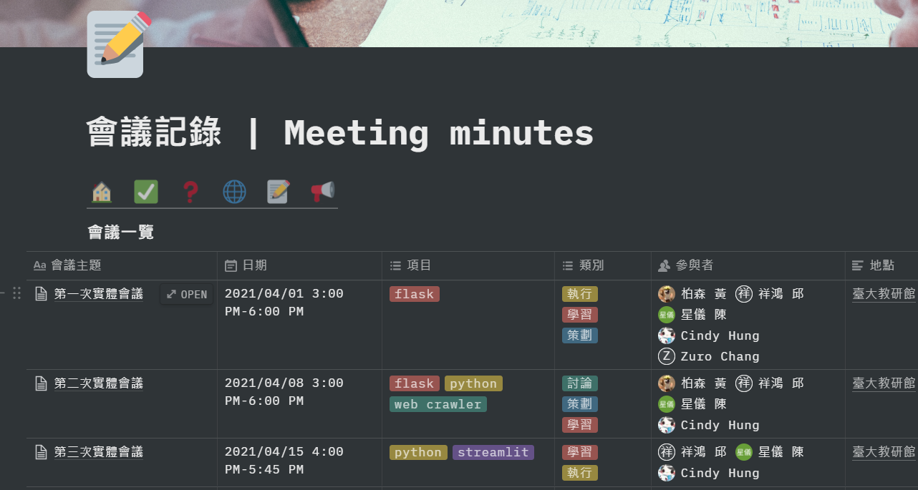
PART
02
會議進度與反饋
4

Slide 5
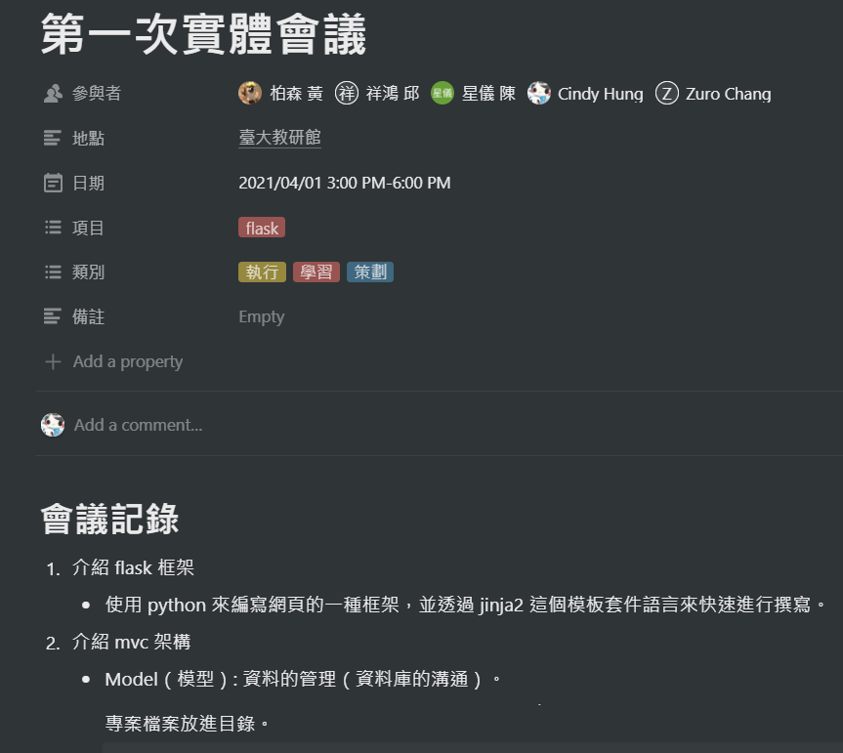
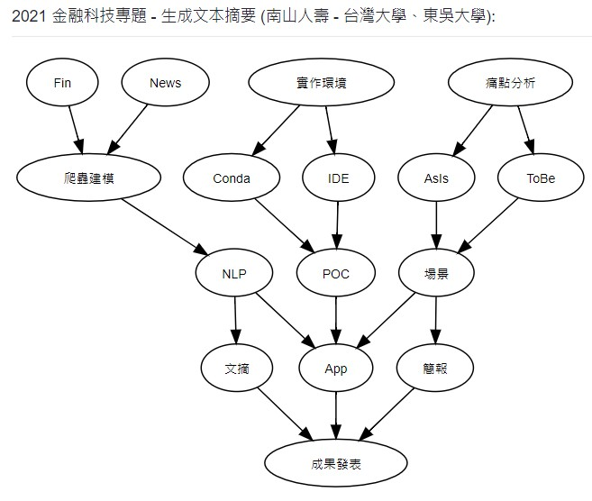
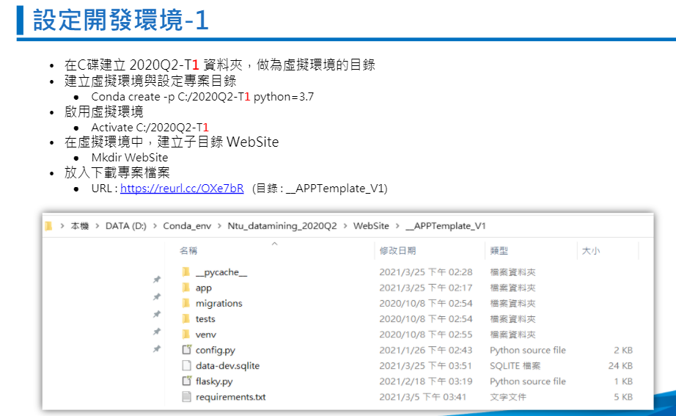
1st會議
2021/04/01
1
專案流程介紹
2
介紹Flask、MVC框架
專案目標概要：
爬取新聞資料
自動生成摘要
自動輸出成簡報
3
建置開發環境
4
說明專案架構
5
確立聯絡工具
5
Notes:
https://www.ypppt.com/

Slide 6
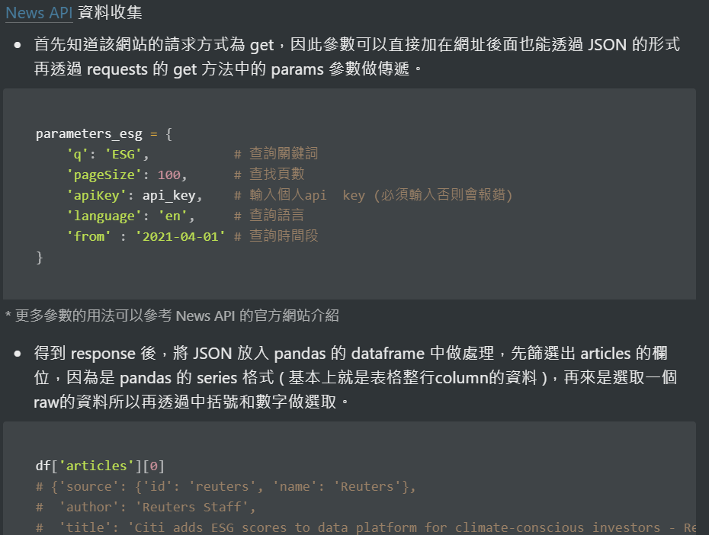
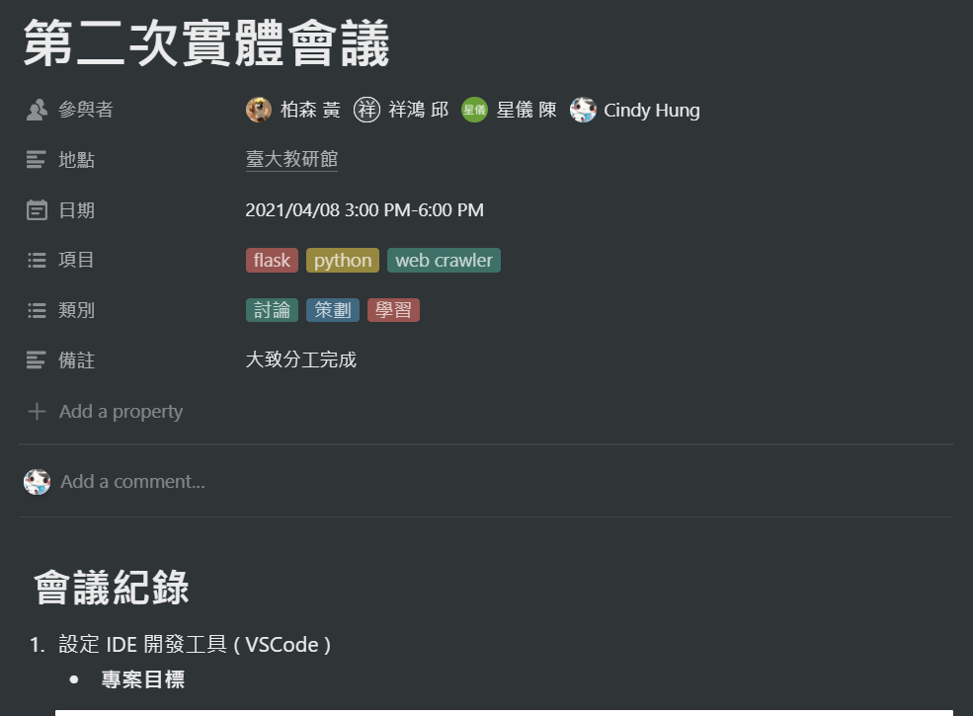
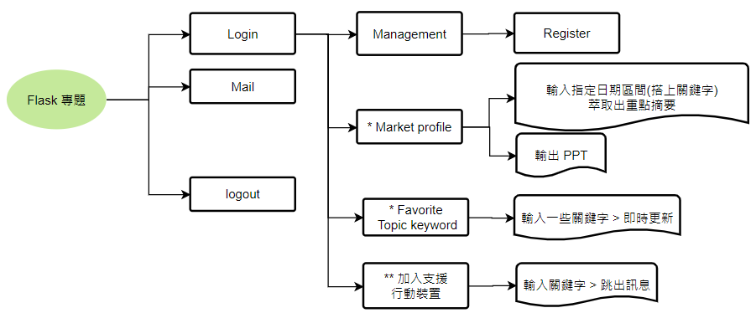
2nd會議
2021/04/08
1
專案目標及要求
2
設定 IDE 開發工具 ( VSCode )
3
說明Flask專案目標及流程
4
News API資料蒐集初步實做
5
分工：輸入、
英文文本分析、
輸出（自動生成簡報）
6
Notes:
https://www.ypppt.com/

Slide 7
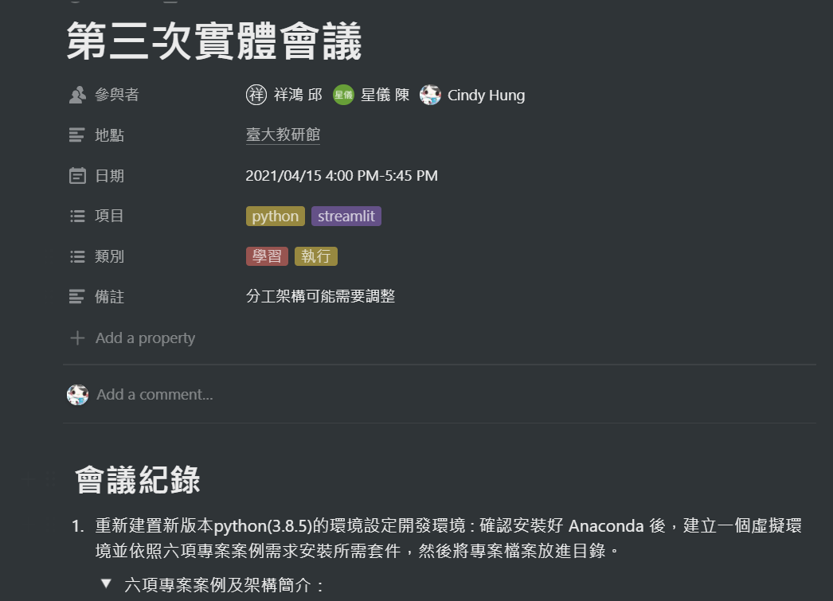
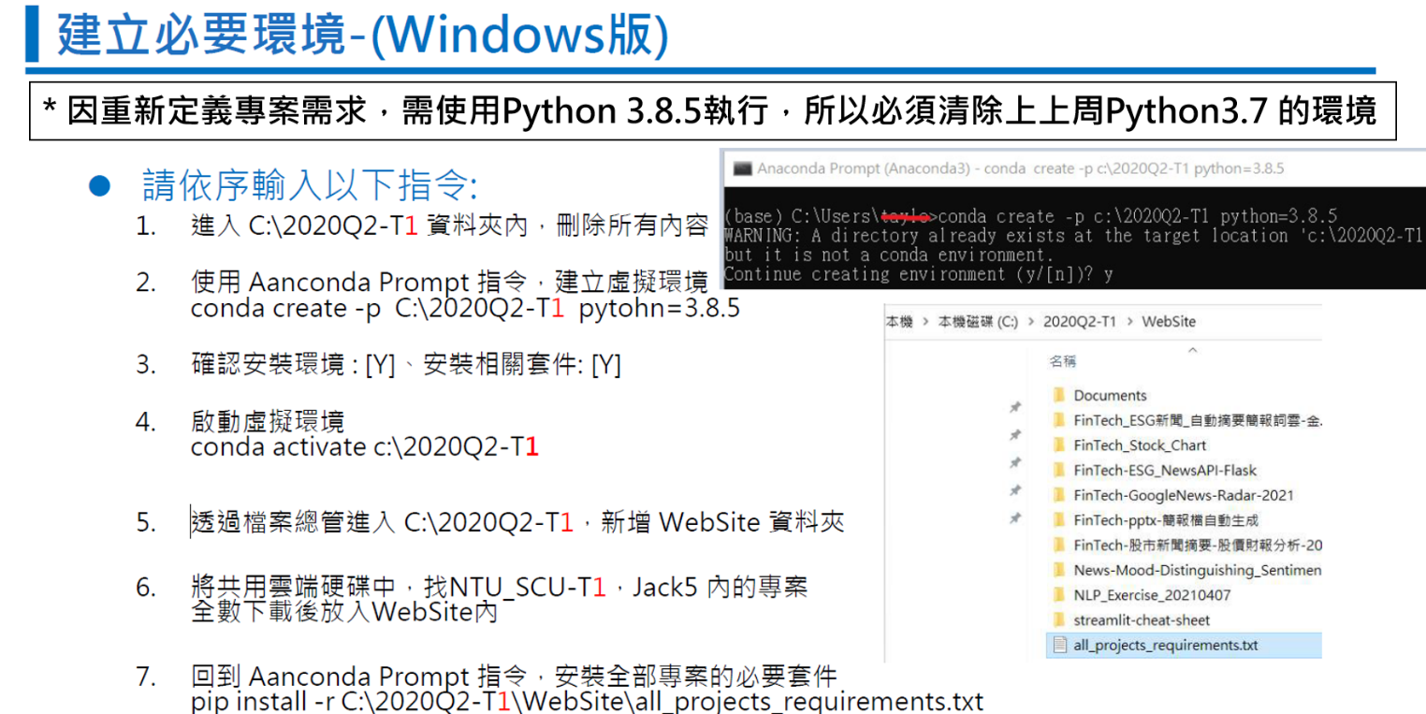
3rd會議
2021/04/15
1
針對呈現結果重新定義
2
重新建置開發環境
討論專案未來擴展方向
EX：使用情境、多重功能等
3
7
Notes:
https://www.ypppt.com/

Slide 8
3rd會議
2021/04/15
業師反饋
針對使用者情境建立一個具有流暢性的故事。
針對自動生成摘要，要有以下前提：
由於摘要是同篇，故輸入的新聞需有核心主題。
摘要的標題可反映整個新聞的合集。
文字雲需要有集中的樣貌。
需尋找合適套用的NLP模型，進行務實導向的POC概念驗證及整合。
可設計文本建置後的複合應用功能，以利實用性加分。
例如：利用新聞集合之股票標的進行後續簡易的股價走勢分析、投資組合等。

Slide 9
PART
03
階段性實驗成果
9

Slide 10
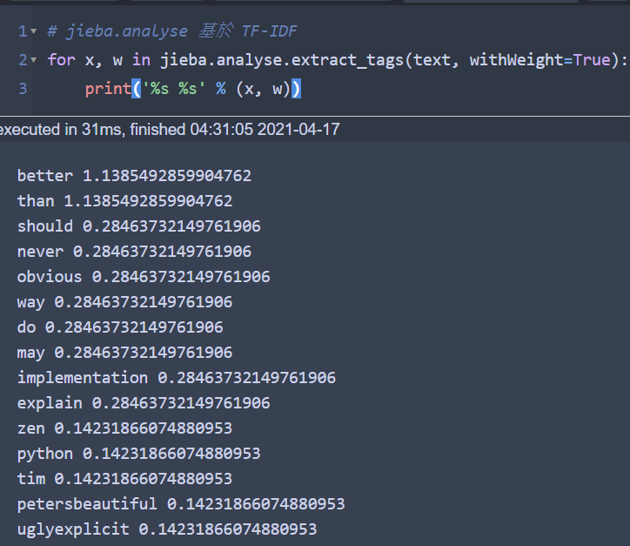
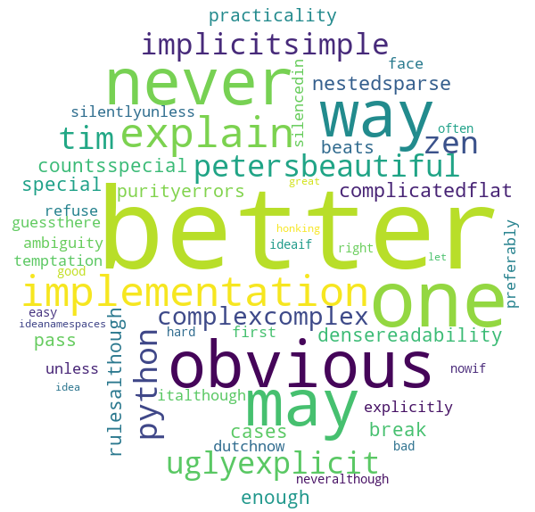
JiebaTF-IDF試輸出
ＷordCloud試輸出
10
Notes:
https://www.ypppt.com/

Slide 11
PART
04
後續使用情境下
可擴展的功能討論
(結合相關投資策略、
股價趨勢等)
待解決的問題
輸出成果的
網頁設計架構
要再以更細的功能項分工並需思考及聚焦主題與使用情境
NLP相關應用發展
及套件使用討論
11

Slide 12
PART
05
困難與阻礙
12

Slide 13

當前的困難（人、事、物）
模型不熟稔
組員臨時退出
由於未曾接觸過NLP的處理，故需要花費較多的時間研讀，並對其有初步認知後，才能針對後續的實做有些許的貢獻。
有位組員於第二週開會當天才告知無法參與，導致工作需要重新分配，每個組員的負擔亦相對加重。
重新定義專案呈現
使用情境未定義
一開始對於本專案的定義與第三周重新定義後稍嫌不同，故實做層面部分尚需些微調整，加上臨近期中考週，以致可能會推遲原先訂定的專案進度。
由於尚未針對何種情境下使用，故尚且無法針對專案的網頁功能有其他的發展，已排入下次的討論動議內，期盡早訂定，以利後續專案的開發。
13

Slide 14
Team
33
謝謝聆聽
Notes:
圖片資料來源：https://sloboda-studio.com/blog/how-to-use-nlp-for-building-a-chatbot/

